Slide 1





2025年12月AI应用市场数据洞察
Web端 | App端 | 出海
数据来源：非凡产研
演讲者：[ 宦家臣 Jason ]
网址：100aiapps.cn

Slide 2

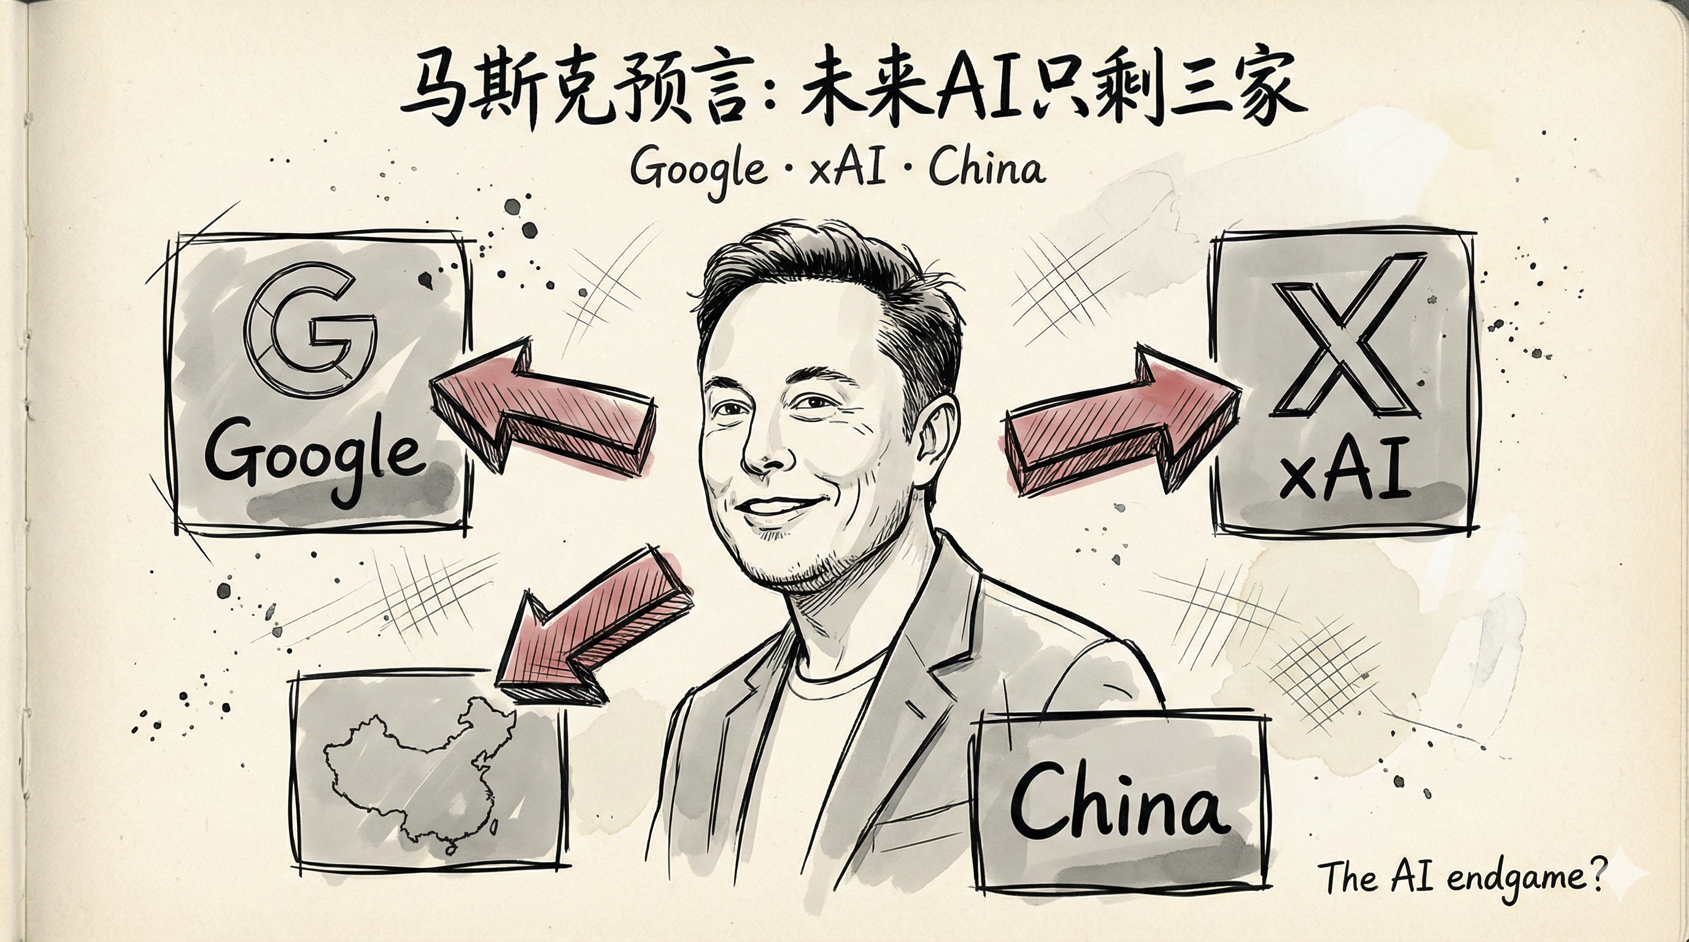

Slide 3






核心结论一览
ChatGPT 增长遇冷
Google 系列全面抬头
中国玩家集体崛起
虽仍居首位，但出现连续两月双负增长，市场格局面临挑战。
Gemini 环比增长 28.38%，显示出强劲的复苏势头与技术竞争力。
千问、豆包、夸克、百度AI搜索等高增长。
四大热门赛道涌现
出海 Web 端：情感陪伴垄断流量
情感陪伴、视频生成、代码助手、智慧搜索成为用户需求最旺盛的领域。
PolyBuzz 等应用占据 51.2% 流量，情感陪伴类产品在海外市场形成显著优势。

Slide 4

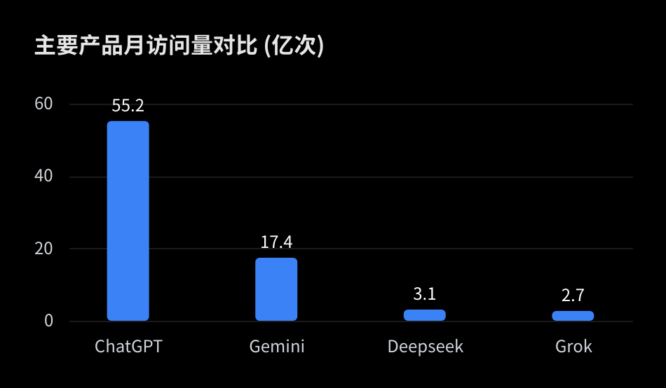


Web端整体格局：分化加剧
头部增速分化，马斯克“三极”预言初现雏形
ChatGPT (55.2亿)
▼ 5.59% 环比下降
Gemini (17.4亿)
▲ 28.38% 环比高增
Deepseek (3.1亿)
▼ 5.00% 环比下降
数据来源：非凡产研

Slide 5





ChatGPT：从主角到基础设施
市场表现：连续双月负增长
OpenAI 战略应对：夯实基础设施
月访问量 (亿次)
55.2↓ 5.59%
强化 Codex 支持
深耕代码生成领域，巩固开发者生态，提升平台技术壁垒。
月活跃用户 (亿)
4.6↓ 2.06%
收购 Torch (1亿美元)
收购AI初创公司，进一步完医疗领域的能力。
增长放缓归因
竞争加剧：垂直工具类产品抢占市场份额
核心洞察：从单纯的C端流量争夺转向B端基础设施建设。
数据来源：非凡产研

Slide 6





Google系列全面上涨
核心策略：搜索 + 知识管理 + 实验室 + 开发工具全链条协同
Gemini
NotebookLM
Google Labs
月访问量 (亿次)
17.4↑ 28.38%
月访问量 (亿次)
1.4↑ 16.06%
月访问量 (亿次)
0.34↑ 21.18%
月活跃用户 (万)
24,000↑ 9.08%
月活跃用户 (万)
3,100↑ 7.81%
月活跃用户 (万)
820↑ 30.00%
数据来源：非凡产研

Slide 7




xAI Grok：慢热但持续爬坡
市场定位：第二梯队头部
平台访问量 (亿次)
稳居海外个人助理赛道第二梯队头部位置，尽管增速温和，但始终保持持续爬坡态势。
2.7
+15.67% 环比
用户粘性稳步提升，流量增长显著
SpaceXc收购xAI
月活跃用户 (万)
全球人工智能的电力需求无法通过“地面解决方案”来满足，硅谷很快就需要在太空建设数据中心，以支持其人工智能发展计划。
3,451
+1.52% 环比
用户规模持续扩大，市场渗透力增强
数据来源：非凡产研

Slide 8


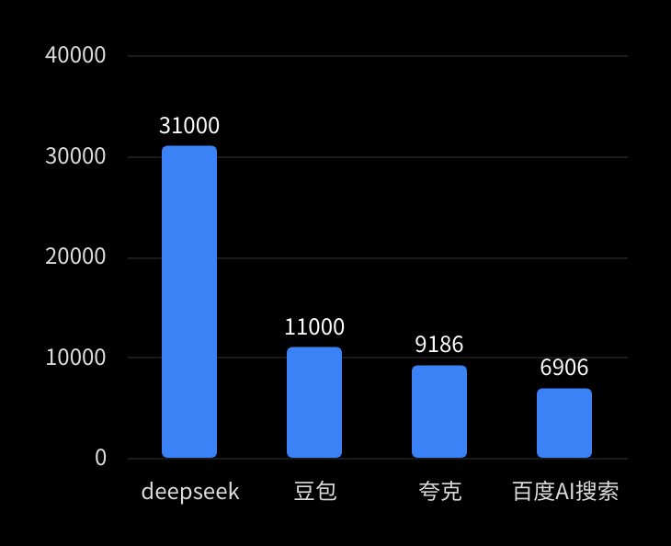




中国玩家Web端表现
各产品访问量对比（万次）
核心增长指标概览
Deepseek| 月活 3747万 (高位震荡)
访问量环比:-5%
豆包| 月活 1341万 (+10.65%)
访问量环比:+14.97%
夸克| 月活 2431万 (数据待更)
访问量环比:+13.58%
百度AI搜索| 月活 2390万 (+20%+)
访问量环比:+32.19%
数据来源：非凡产研

Slide 9


中国玩家Web端表现（2）
Kimi 表现洞察
访问量与月活虽有小幅回落，但凭借长文本处理与检索增强技术，成功构建了稳固的用户心智壁垒。
C端：聊天与搜索
B端：开发平台布局
出海：全球化业务拓展
覆盖 DeepSeek、豆包、夸克、百度AI等主流平台，深耕高频刚需场景。
构建企业级AI能力底座，赋能开发者与行业客户，拓展To B业务生态。
积极布局内容、视频生成及智能体工具领域，探索国际市场增长机会。

Slide 10

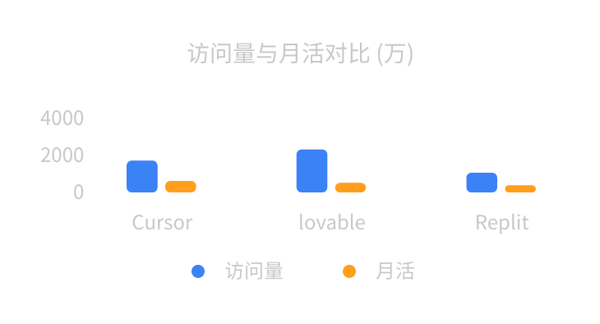
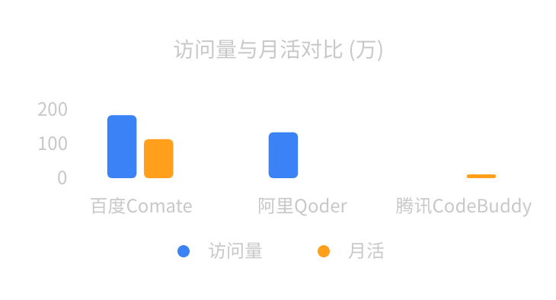
从chat～build：最有故事感的增长
海外市场：存量领跑，稳健增长
国内市场：新秀崛起，爆发式增长
Cursor 访问 1721万 (+5.43%) | 月活 623万 (+8.23%)
Lovable 访问 2319万 (+19.43%) | 月活 518万 (+16.34%)
Replit 访问 1065万 (+11.62%) | 月活 389万 (+10.8%)
文心快码 访问 184万 (+157.29%) | 月活 114万 (+131.16%)
CodeBuddy 访问 18万 | 月活 11万 (+41.87%)
Qoder访问 134万 (+25.3%) | 月活 56万 (+14.25%)
数据来源：非凡产研

Slide 11

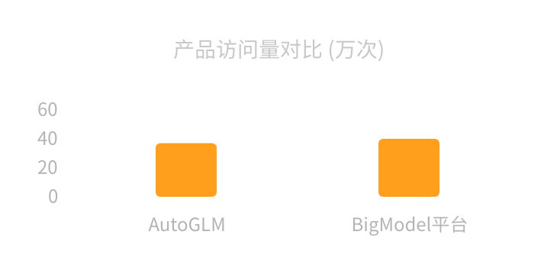
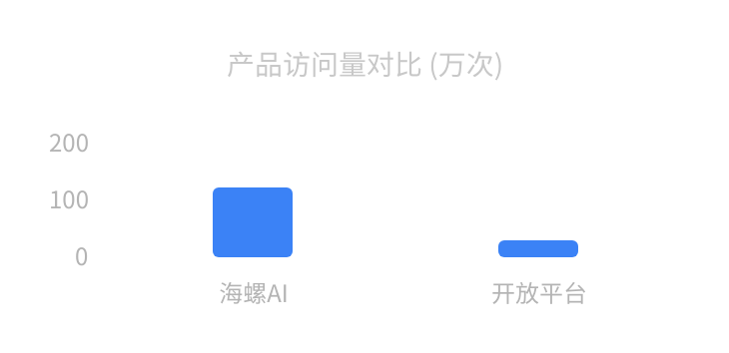
智谱AI & MiniMax：上市后产品曲线
智谱AI (Zhipu AI) 数据表现
MiniMax 数据表现
AutoGLM 访问量环比
BigModel 月活环比
海螺AI 访问量
海螺AI 访问量环比
+493.62%
+625.95%
123 万次
+121.02%
数据来源：非凡产研

Slide 12


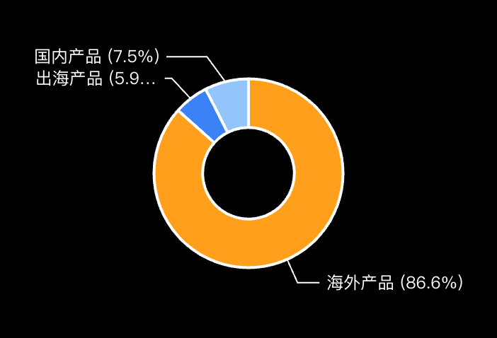

全球Top100版图
出海三大核心主线
产品分布与月活占比
图片/视频生成
AIGC 内容生产力工具，市场需求旺盛
情感陪伴
基于大模型的个性化聊天机器人与伴侣
智能体 (Agent)
具备自主决策与执行能力的 AI 智能体
数据来源：非凡产研

Slide 13

月活≥100万且环比≥20%
产品 | 分类 | 月活(万) | 月活环比 | 访问量(万) | 访问量环比
Clipto.AI | 社媒工具 | 537 | +22.4% | 913 | +17.3%
KLING AI | 视频生成 | 474 | +42.3% | 1346 | +33.8%
manus | 智能体 | 409 | +21.7% | 1442 | -2.8%
Dreamina | 图片生成 | 384 | +64.7% | 967 | +38.1%
PolyBuzz | 情感陪伴 | 332 | +22.1% | 4226 | +25.9%
Lovart | 图片生成 | 208 | +28.0% | 678 | +46.3%
Oreate AI | 效率工具 | 118 | +139.2% | 174 | +117.1%
Talkie | 情感陪伴 | 112 | +20.0% | 459 | +24.2%
MaxAI | 浏览器 | 107 | +31.2% | 182 | +22.4%
高增长产品集中于内容生产、情感陪伴、入口工具和智能体四大领域。

Slide 14








12月最热赛道
高增长潜力赛道
面临挑战赛道 (两位数下跌)
视频编辑/生成~10% 增速
教育赛道两位数下跌
情感陪伴7-8% 增速
PPT生成两位数下跌
个人助理/代码助手稳步增长
内容检测两位数下跌
数据来源：非凡产研

Slide 15


Web端小结
增长重心转移
搜索与知识管理
ChatGPT虽仍处山顶，但陡峭增长期已过，重心转向工具、视频、代码及智能体等垂直场景。
Google 凭借其强大的搜索基础设施与知识管理能力重新发力，在生成式AI领域展现出强劲的整合潜力。
多方力量稳步推进
竞争焦点演变
xAI 专注于探索超级智能的边界，同时中国本土玩家在技术落地与市场应用上也在稳步推进，形成多元竞争格局。
行业竞争格局已从单纯的“入口之争”转向更具深度的“场景之争”，垂直领域的精细化运营成为关键。

Slide 16
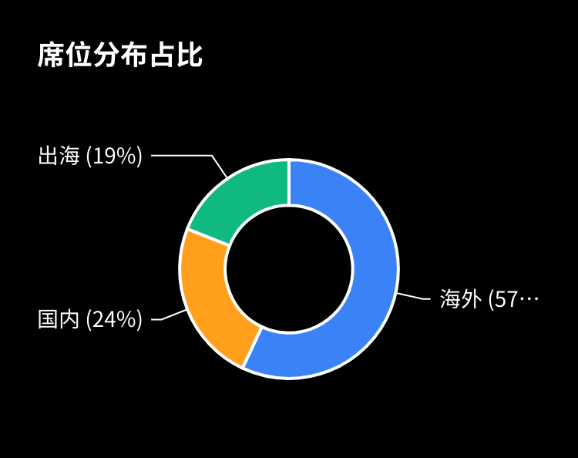



App端全球Top100席位分布
海外产品 (主导地位)
席位数：57| 下载量占比：51%
国内产品
席位数：24| 下载量占比：25%
出海产品
席位数：19| 下载量占比：24%
数据来源：非凡产研

Slide 17

App端头部玩家
数据来源：非凡产研

Slide 18



海外 vs 国内品类差异
海外 Top 100：娱乐化导向
国内 Top 100：务实与效率导向
聊天机器人 (10款)
智慧搜索 + 聊天机器人 (主导)
图片编辑 (11款)
教育类应用 (6款)
特点：注重互动体验与视觉创意，整体偏向休闲娱乐。
特点：聚焦生产力工具与知识获取，注重实用价值和教育意义。
数据来源：非凡产研

Slide 19
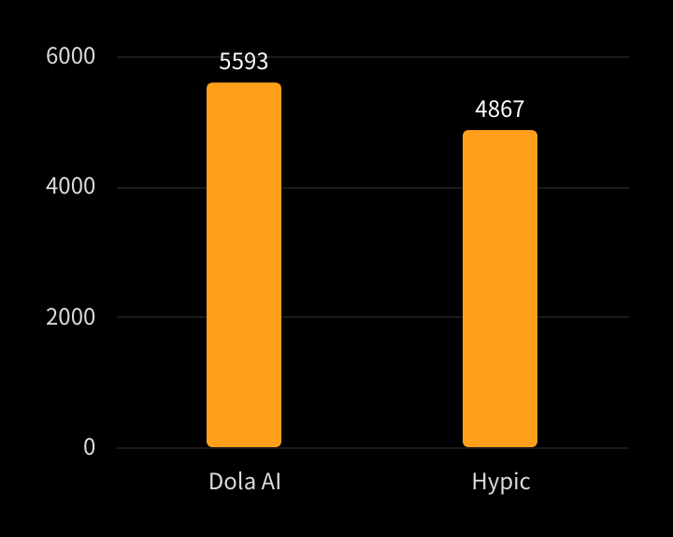

出海App表现
头部应用活跃用户数 (万)
主力赛道产品分布
图片编辑赛道
共有4款产品进入榜单，Hypic 是该赛道代表。
视频编辑赛道
共有4款产品进入榜单，是出海App的核心赛道之一。
数据来源：非凡产研

Slide 20

大体量高增长悖论
国内大体量高增长窗口已非常狭窄，新机遇转向细分领域
蚂蚁阿福：大体量下的爆发式增长
灵光：新兴领域的稳健增长
活跃用户规模
活跃用户规模
2,771万
341万
环比增长率
环比增长率
+185.3%
+35.3%
现象：大体量产品突破增长瓶颈的典型案例
现状：新兴细分领域保持中高速增长态势
数据来源：非凡产研

Slide 21


增速Top100品类分布（全球）
品类席位数排名
高增长潜力赛道：视频生成
Sora
增长率 +28.2% | 领跑视频生成赛道
KLING AI
增长率 +24.6% | 强劲增长表现
PixVerse
增长率 +21.7% | 快速上升期
数据来源：非凡产研

Slide 22


国内App增长亮点
热门AI应用下载量爆发式增长
教育类应用用户基础庞大
秘塔AI搜索环比 +93% (下载量 93万)
月活跃用户数均超过3000万
千问环比 +31.5% (下载量 1174万)
作业帮
大学搜题酱
小猿搜题
数据来源：非凡产研

Slide 23

App端小结
市场格局成型
进入存量争夺
垂直场景爆发
海外、国内、出海的稳定格局已经形成，市场结构趋于成熟。
头部产品增长普遍放缓，市场竞争焦点从增量扩张转向存量用户的深度运营。
情感陪伴、教育、视频生成等细分领域需求旺盛，仍存在巨大的爆发机会。

Slide 24


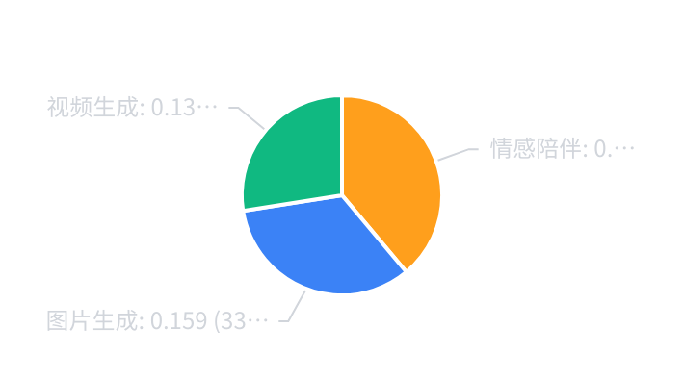
出海Web端总览
访问量占比分布 (Top 3)
核心赛道详细数据
赛道 | 产品数 | 访问占比 | 访问量(万)
情感陪伴 | 7 | 18.4% | 8253
图片生成 | 11 | 15.9% | 7135
视频生成 | 16 | 13.0% | 5867
总计 (Top3) | 34 | 47.3% | 21255
数据来源：非凡产研

Slide 25
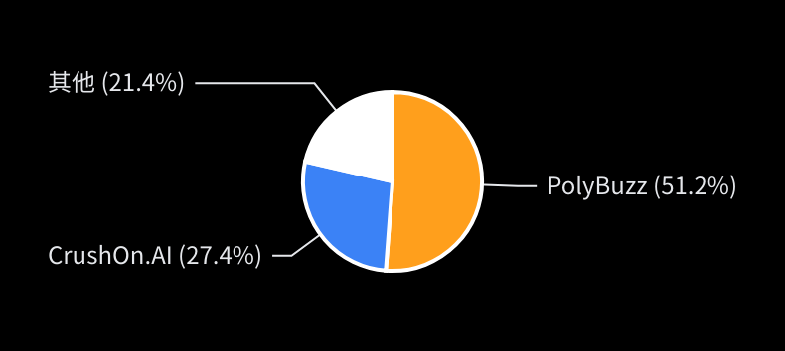

情感陪伴垄断格局
市场解读：赢家通吃的逻辑
主要产品市场份额分布
网络效应与用户关系黏性是形成垄断的核心驱动力。一旦用户建立深度情感连接，迁移成本极高，从而导致强者恒强。
PolyBuzz 市场份额
51.2% (No.1)
CR3 市场集中度
85.8% (高度垄断)
产品 | 访问量(万) | 份额 | 环比增长
PolyBuzz | 4226 | 51.2% | +25.89%
CrushOn.AI | 2264 | 27.4% | +14.02%
数据来源：非凡产研

Slide 26
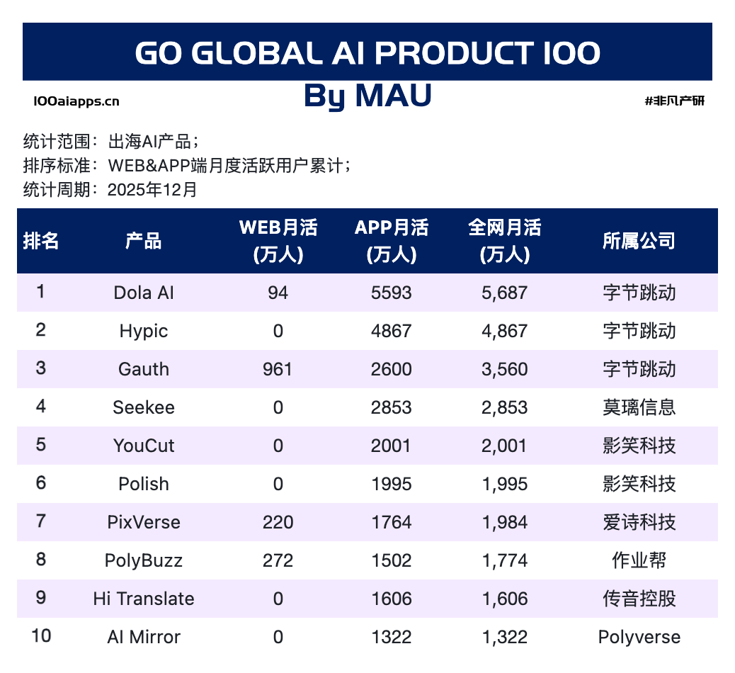


字节跳动出海矩阵
关键趋势：Gauth 双端增长停滞
Hypic (图片编辑)：爆发式增长
下载量 1831万，环比大幅增长 164.85%，表现亮眼。
Dola AI：用户高但下载下滑
活跃用户达 5593万，但下载量环比下降 22.7%，需关注留存。
Gauth (教育)：增长全面停滞
App 端与 Web 端均无显著增长，活跃用户 2600万，面临增长瓶颈。
数据来源：非凡产研

Slide 27




模型更新带动KLING 增长
核心竞争优势
爆发式增长数据 (环比)
生成速度极快
毫秒级响应，效率远超行业平均水平
App下载量 (万次)
293(+335.36%)
Web访问量 (万次)
1346(+33.79%)
生成质量卓越
高清画质，细节丰富，用户满意度高
Web端流量增速对比
使用门槛极低
操作简单直观，零学习成本上手
数据来源：非凡产研

Slide 28
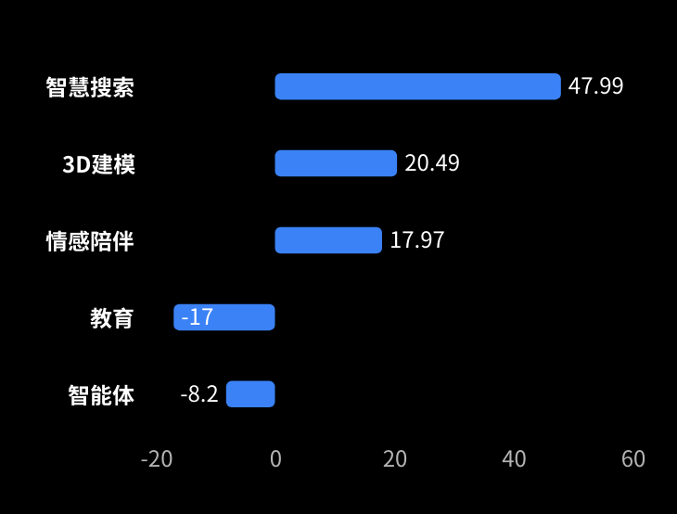
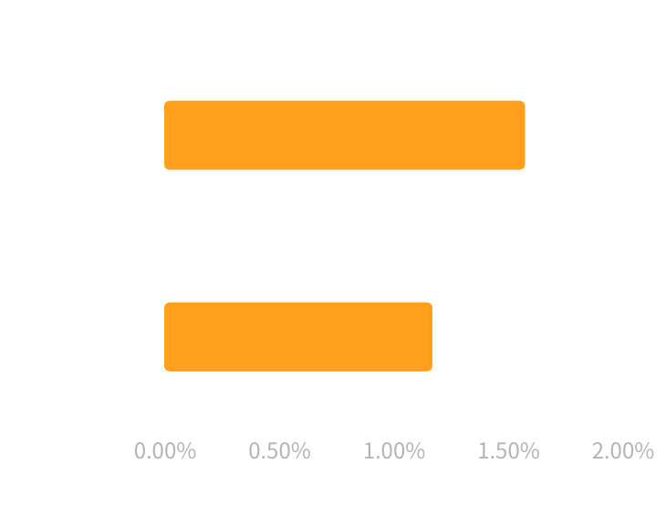
黑马与赛道温度
各赛道平均增速表现
爆款产品环比增长 (黑马)
数据来源：非凡产研

Slide 29
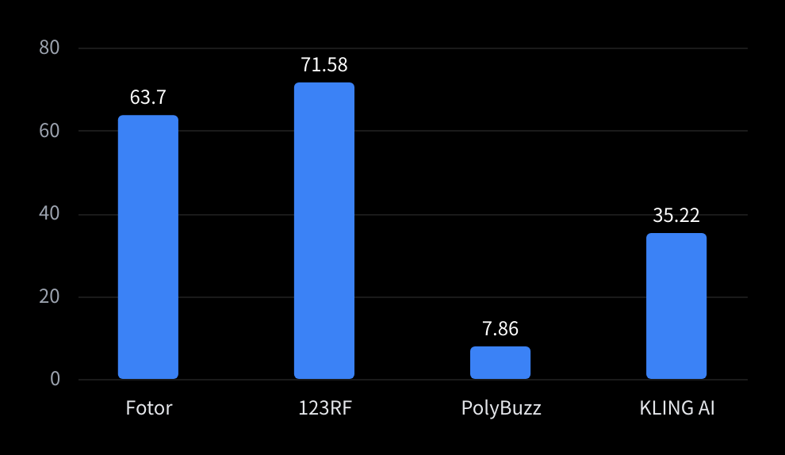


转化率
各产品转化率对比 (%)
最佳转化率 (123RF)
71.58%
流量 vs 转化 (PolyBuzz)
高流量低转化：仅7.86%
稳健增长 (KLING AI)
35.22%(强劲势头)
数据来源：非凡产研

Slide 30



总结与展望
格局预测
核心趋势
最热赛道
全球市场呈现 Google、xAI 和中国玩家鼎立之势，竞争格局日趋清晰。
竞争焦点从单纯的流量“入口之争”，转向深度的应用“场景之争”。
情感陪伴、视频生成、代码助手及智慧搜索领域持续火热，创新不断。
关键洞察
2026展望
AI出海的本质不仅是技术输出，更是与用户的情感连接及本地化“关系”构建。
预计将涌现更多黑马，市场座次剧烈调整，垂直场景创新将迎来全面爆发。
持续进化 · 共赢未来

Slide 31


